Slide 1
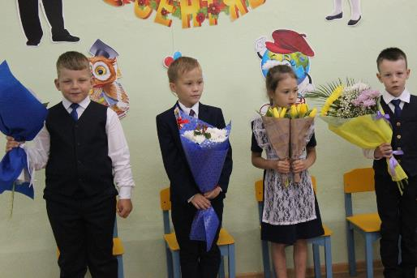
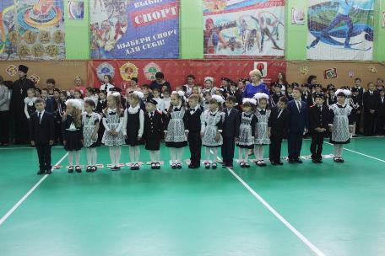
Первый раз в первый класс!

Slide 2
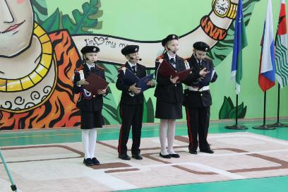
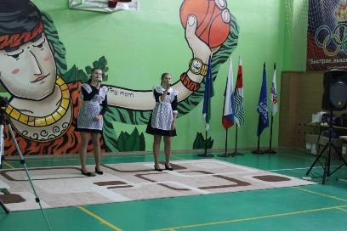
Здравствуй, школа!
О тебе с волненьем
Пишем мы нескладные стихи.
Каждый год приходит пополненье,
А уходят лишь выпускники.
Школьный год в права свои вступает,
Первый в небе кружится листок,
Снова школа двери открывает,
И за парты нас зовёт звонок.

Slide 3
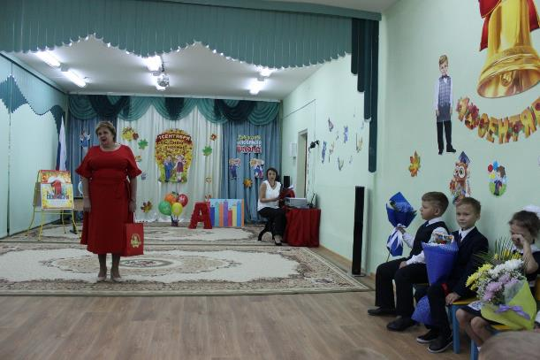
Напутственное слово директора Т.А. Сидоровой

Slide 4
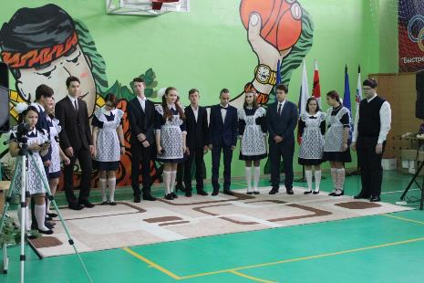
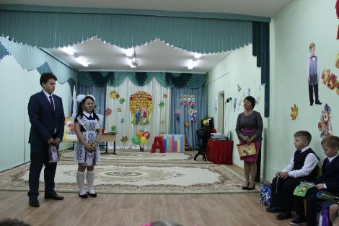
Напутственное слово 11 класса
Дорогие первоклассники! Сегодня школа первый раз Вас поведет дорогой знаний. Примите поздравления от нас И много добрых пожеланий.
Желаем мы прилежно вам учиться
И никогда о том не забывать,
Что школой нашей вы должны гордиться
И честь Сентябрьской школы защищать.

Slide 5
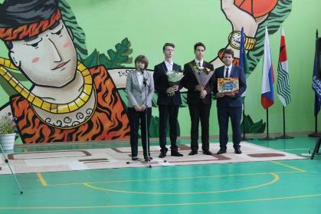
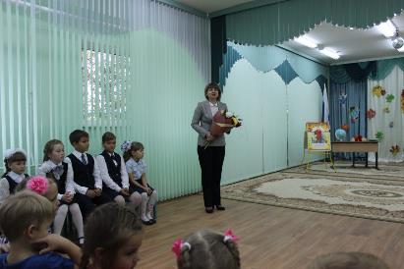
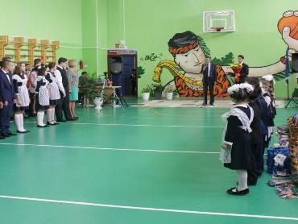
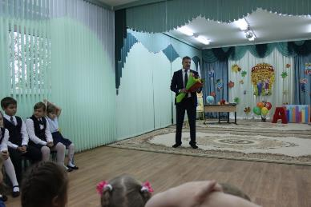
Поздравления гостей
Заместитель директора ДО и МП Кривуля А.Н.
Глава с.п. Сентябрьский А.В. Светлаков
Начальник ЮБ ЛПУ МГ Шишкин О.А.

Slide 6
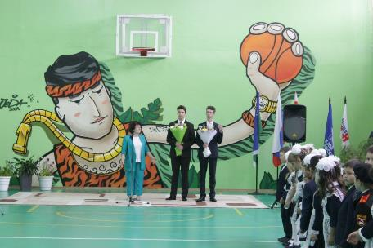
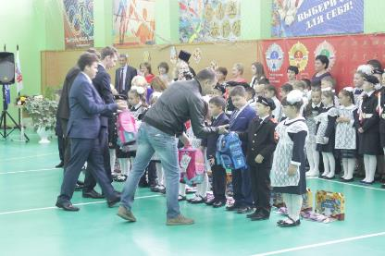
Начальник установки
подготовки нефти компании Салым Петролеум Девелопмент
Блинов А.С. вручает подарки
Председатель профкома
ЛПДС «Южный Балык»
Гроссман Т.Н.

Slide 7
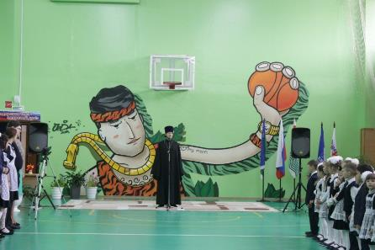
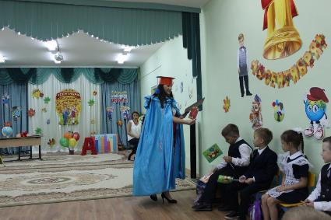
Настоятель Прихода храма в честь Воздвиженья честного и животворящего креста Господня с.п. Сентябрьский иерей Олег
Азбука вручает
«Свидетельство первоклассника»

Slide 8
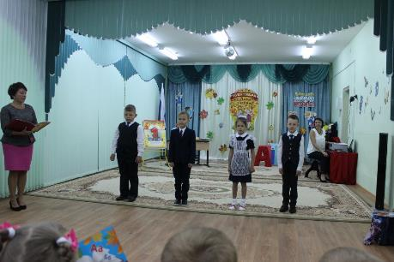
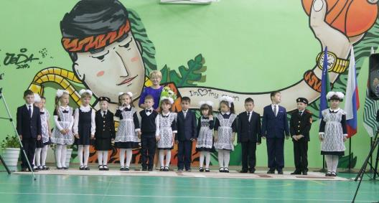
Мы идем в первый класс, - Всей гурьбой веселой!
Принимай, школа, нас! Здравствуй, здравствуй, школа!

Slide 9
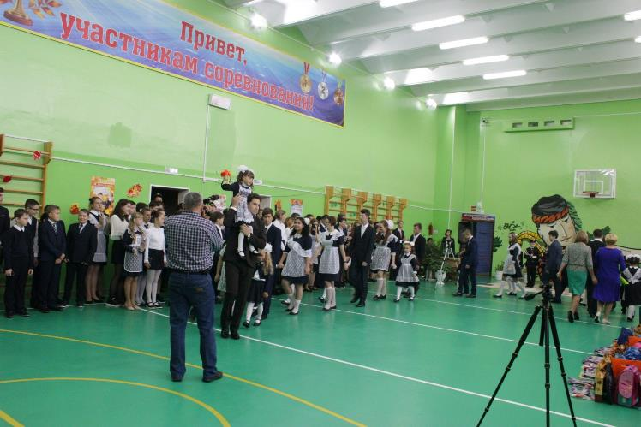
Звени, звонок! Звени, звонок!
Звени, звонок! Весёлый!

